Slide 1
Teste para estágio
Desenvolvedor: Ivan Viana

Slide 2
Proposta:
O projeto consiste em um sistema de cadastro de lista de presentes e escolha dos presentes pelos convidados de um evento. Onde deve ser possível editar, ler e excluir os presentes e outras informações cadastradas.

Slide 3
Requisitos propostos:
Cadastrar eventos;
Cadastrar presentes;
Cadastrar categorias dos presentes;
Cadastrar formas de pagamento aceitas;
Editar, ler e excluir os presentes e outras informações cadastradas;
Listar presentes em modo Grade;
Botão, onde a pessoa deverá clicar em presentear;
Escrever uma mensagem para o anfitrião.
Mostrar lista de presentes;
Mostrar os convidados que já selecionaram os presentes
Mostra total de presentes escolhidos, categorias mais escolhidas e presentes que ainda não foram selecionados

Slide 4
Requisitos alcançados:
Cadastrar eventos;
Cadastrar presentes;
Cadastrar categorias dos presentes;
Cadastrar formas de pagamento aceitas;
Editar, ler e excluir os presentes e outras informações cadastradas;
Listar presentes em modo Grade;
Botão, onde a pessoa deverá clicar em presentear;
Escrever uma mensagem para o anfitrião.
Mostrar lista de presentes;
Mostrar os convidados que já selecionaram os presentes
Mostra total de presentes escolhidos, categorias mais escolhidas e presentes que ainda não foram selecionados

Slide 5
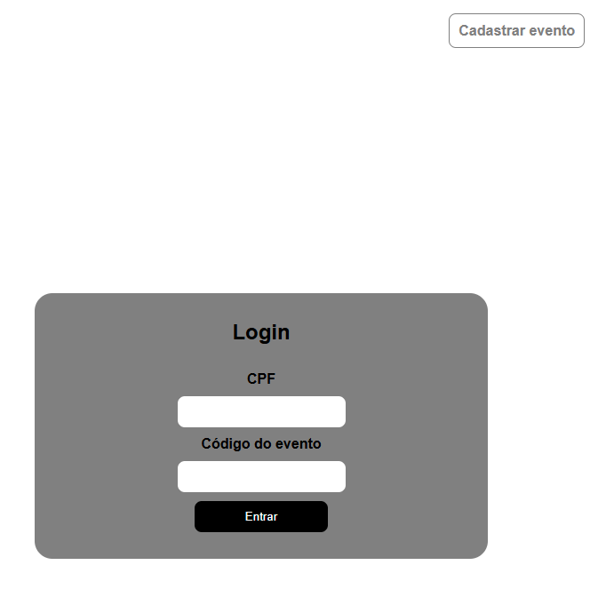
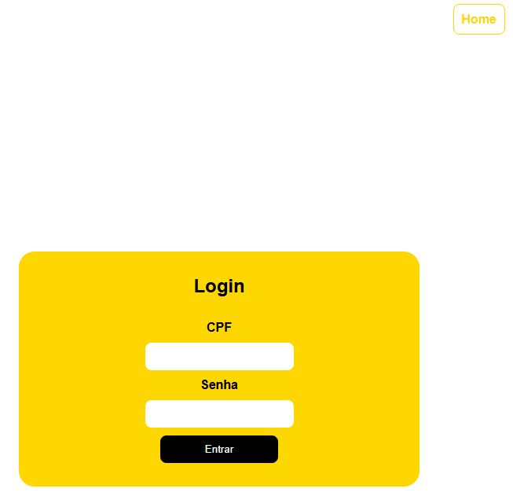
Telas de Login
Login convidados
Login anfitriões

Slide 6
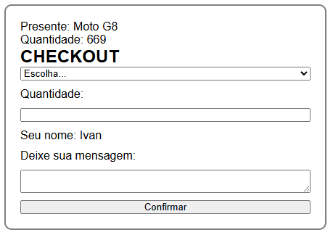
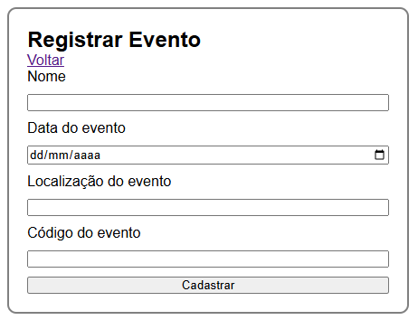
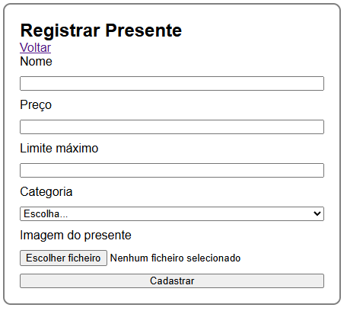
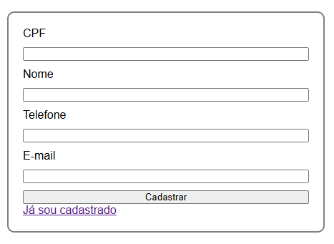
Telas de Cadastro
Cadastrar convidado

Slide 7
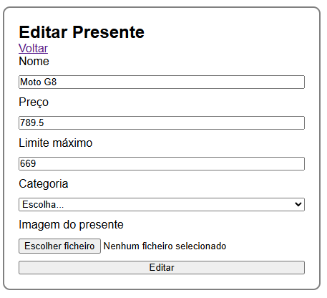
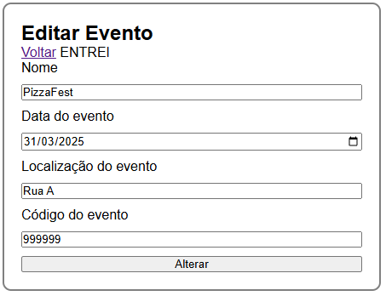
Telas de editar

Slide 8
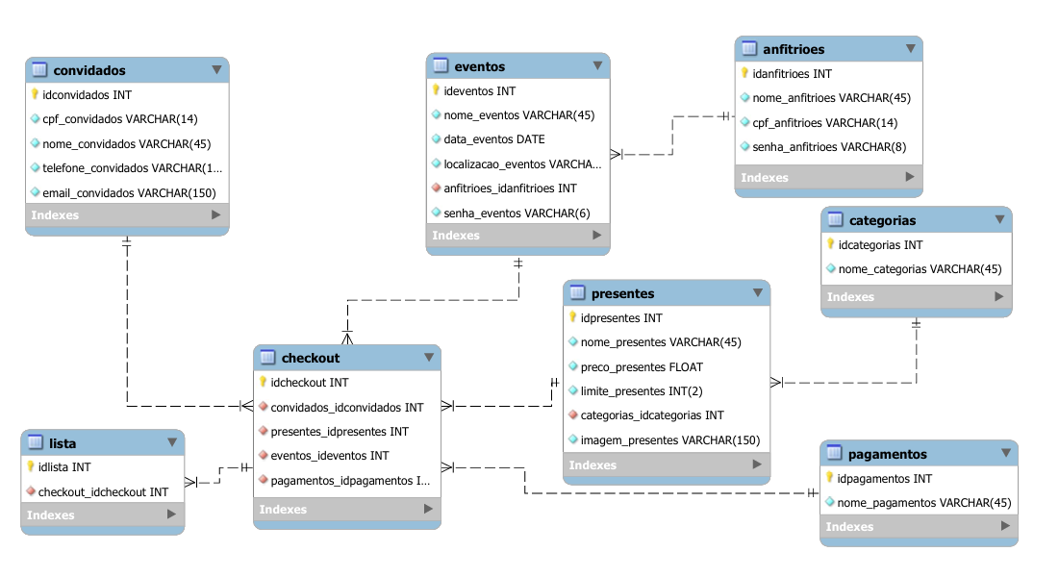
Banco de dados

Slide 9
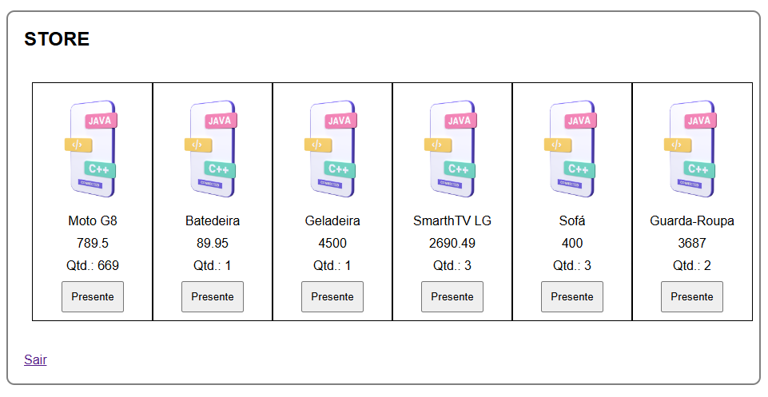
Loja em modo Grade

Slide 10
Considerações finais
Um projeto desafiador, apesar do tempo curto pude aprimorar muitas coisas e conhecer várias outras.
Um experiência ímpar, pois a preparação e organização das etapas de trabalho são bem minuciosas e os desafios contra os problemas durante a jornada são bem exigentes.
Mas a satisfação após superá-los torna tudo ainda mais gratificante.

Slide 11
Obrigado a todos!
REFERÊNCIAS:
Canal Zero Bugs: https://www.youtube.com/@zerobugs-tutorial
Canal TI: https://www.youtube.com/@canaltioficial
W3Schools: https://www.w3schools.com/
Php Org.: https://www.php.net/

